Slide 1
A-Ops 3.0 AI智能运维平台

Slide 2
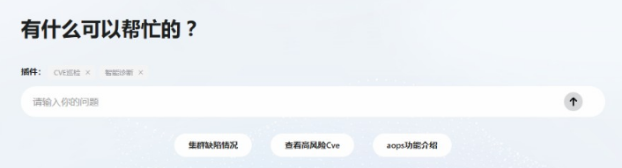




运维智能平台
AI智能运维平台
漏洞修复
维护自动化
智能热修复解决方案
日志异常检测
OSMind
基础运维
高级运维
客户业务
APP
APP
APP
主机管理
批量远程执行
架构感知
异常诊断
INFO Running transaction check
INFO Running transaction
DDEBUG Cleaning up
补丁
提交
CVE发布
人工排查
补丁查找
热补丁制作
输出层
messages
INFO Running transaction
DDEBUG Cleaning up
日志片段预测
资产包管理
巡检
批量远程执行
火焰图
0.009 | 0.01 | 0.02 | … | 0.1 | 0.2
信息采集
安全管理
分布式链路追踪
OSTop
更新
缺陷信息
冷补丁修复
热补丁修复
修复脚本
数据存储
日志大模型
日志大模型
Transformer架构
GPT-2 级大模型
0.7B参数 3.5G大小
Kafka
Prometheus
Nebula
物理机
虚拟机
容器
Agent
探针采集
操作系统
eBPF Probe
自定义探针
Shell Probe
Python Probe
Java Probe
输入层
日志文件
代码文件
案例文档
维护操作可视化，自动化
网络架构自动感知
分布式链路追踪
自动巡检
智能修复推荐
热修复无感
基于大模型训练
无需依赖专家标注
历史案例推荐
自动代码溯源

Slide 3

运维智能平台
集群总控中心
自然语言交互
智能运维助手通过对话交互实现运维操作以替代传统运维操作方式，协助运维人员日常运维
智能推荐
总结集群异常情况，主动告警并提供推荐步骤；日常运维提供专家级指导，关联当前操作提供推荐操作
混合交互
问题处理过程中生成的数据，智能助手会进行总结，在页面上渲染成图表进行展示，可选择页面展示的数据执行智能助手推荐的操作
自然语言交互
可视化呈现
意图识别 & 任务编排
Prompt生成
定义Agent框架&接口
摘要生成&信息提取&案例推荐
智能运维助手
（Powerby openEuler Copilot System）
Prompt&参数
反馈&数据
…
子集群一
子集群二
子集群一
子集群一
日志诊断智Agent
（Powerby LLM&专家经验）
系统监控Agent
故障诊断Agent
（Powerby LLM&专家经验）
配置溯源Agent
（Powerby ML）
CVE巡检Agent
（Powerby ML）
A-Ops运维平台

Slide 4
自然语言交互运维
运维助手，实现命令式维护操作
使用层
A-Ops智能交互
业务梳理
CVE巡检相关
配置溯源相关
集群数据汇总
梳理cve巡检和配置溯源等现有的业务场景，根据业务场景编排任务flow
梳理任务flow中涉及的接口，整理成接口文档并附上详细的description供大模型分析理解
智能运维助手
鉴权中心authHub
openEuler Copilot System sysAgent
oauth2
意图识别
智能推荐
业务模板
应用管理
处理层
Function call
Prompt生成
任务工作流
业务flow模板注册
用户管理
领域提取
Aops功能调用
API 文档
将梳理的业务任务flow编写模板注册至openEuler Copilot System sysAgent模块，一个任务flow由一个flow模板定义任务的执行流程
丰富描述使语义识别和调用接口生成更加准确
功能鉴权
专家经验配置
数据总结
A-Ops基础功能
功能层
CVE巡检
CVE扫描
冷热补丁修复
补丁回滚
用户鉴权统一
服务间统一用户鉴权，基于oauth2协议新增用户鉴权中心 authHub，实现A-Ops和openEuler Copilot System的用户统一管理和服务间的接口鉴权
配置溯源
配置基线管理
配置异常感知
配置异常追溯
集群管理
集群纳管
主机管理
集群信息汇总

Slide 5
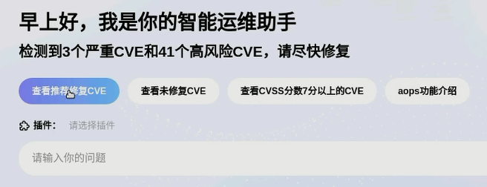
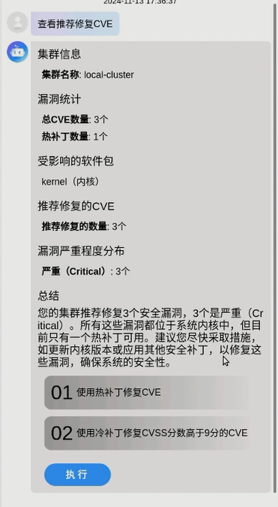
智能推荐
智能分析，自动推荐
智能分析
A-Ops实时监控集群数据，异常主动感知
自动推荐
根据运维经验和现有文档，结合大模型能力提供推荐操作
任务flow执行后根据当前任务给出推荐操作，通过对话实现“人”-人操作，协助运维人员处理问题
通过历史案例和专家经验，结合大模型能力提高推荐的相关性和准确性
智能推荐
高关联
实时推荐
可执行
业务flow
相关文档
flow1
flow3
flow3
相关操作
…
相关操作
历史案例
相关操作
运维经验
Flow描述
Flow描述
Flow描述

Slide 6
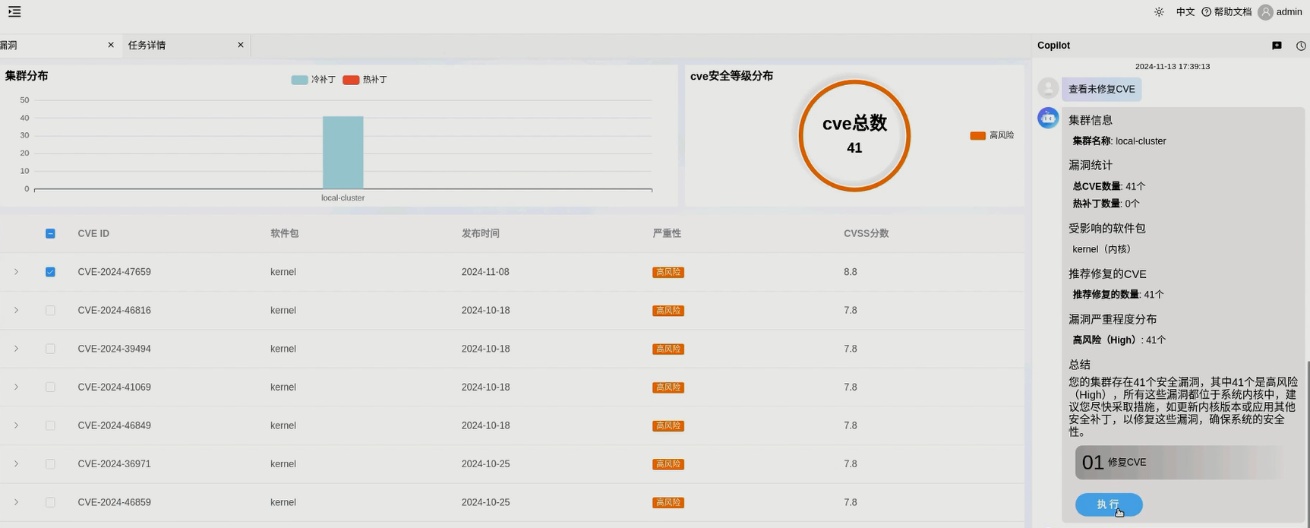
混合交互
交互升级
针对使用运维助手查询信息场景（如查询cve信息），大模型受上下文长度限制的影响，运维助手对大批量数据的展示容易发生数据遗失，这也是当前业界大模型存在的难题
通过交互升级，从单一的文字交互转换成图文混合交互，查询的数据在页面进行详细展示，运维助手对数据进行总结分析，进一步提高交互体验
aops web页面
aops-Hermes
交互语句
反馈&数据&执行任务标识
智能运维助手
（Powerby openEuler Copilot System）
接口调用参数
接口执行出参数
A-Ops功能服务
漏洞管理
aops-apollo
配置溯源
gala-ragdoll
主机服务
aops-zeus

Slide 7
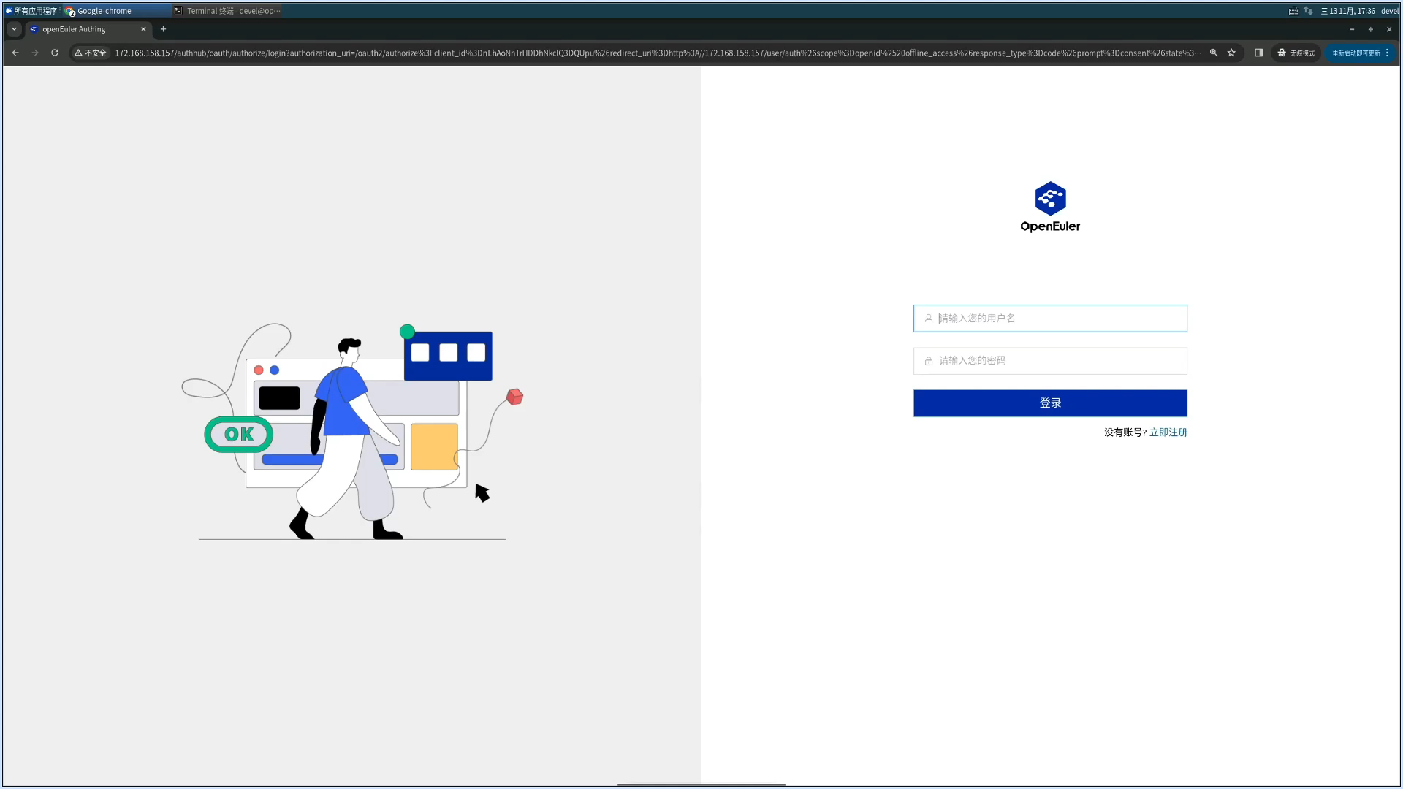
CVE修复操作示例

Slide 8
THANKS

